Slide 1
2.2.2直线的两点式方程

Slide 2
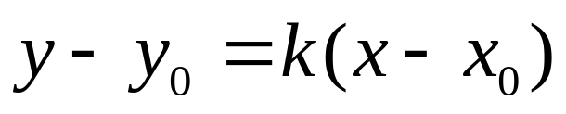

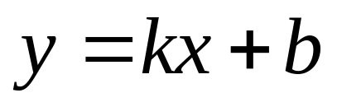
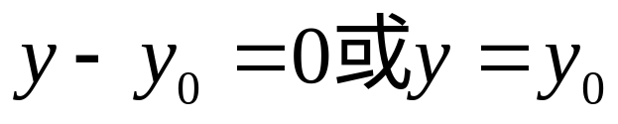
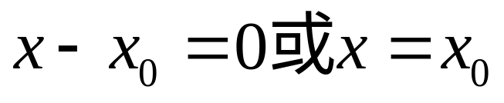
复习回顾
y
l
1.点斜式方程
当知道斜率和一点坐标时用点斜式
x
2.斜截式方程
y
当知道斜率k和截距b时用斜截式
3.特殊情况
l
y₀
①直线和x轴平行时，倾斜角α=0°
x
②直线与x轴垂直时，倾斜角α=90°
y
l
O
x₀
x

Slide 3
学习新知
我们知道在直角坐标系内确定一条直线的几何要素：
（1）点和倾斜角(斜率),即已知直线上的一点和直线的斜率可以确定一条直线.
（2）已知两点也可以确定一条直线.
这样，在直角坐标系中，给定一个点p₀(x₀,y₀)和斜率k,可得出直线方程。
若给定直线上两点p₁(x₁,y₁)p₂(x₂,y₂),你能否得出直线的方程呢?
尝试：
若直线l经过点P₁（1，2），P₂（3，5），求直线l的方程。
思考:
已知直线上两点P₁(x₁,y₁), P₂(x₂,y₂)（其中x₁≠x_{2，}y₁≠y₂ ），如何求出通过这两点的直线方程呢？

Slide 4
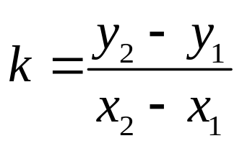
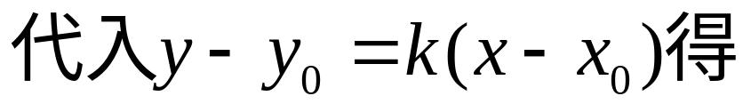
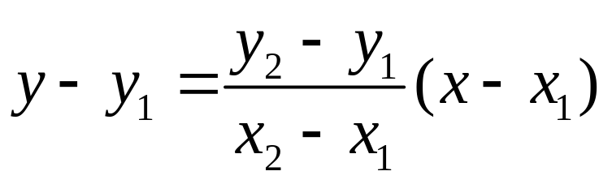
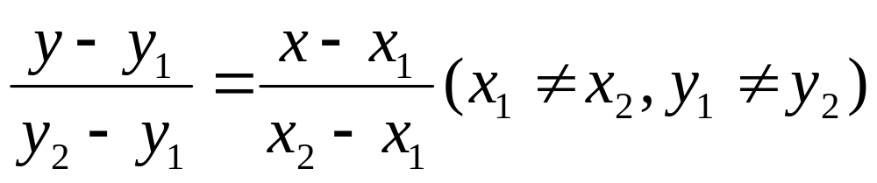
学习新知
l
【排忧解惑】
y
P₁(x₁，y₁)
P₂(x_{2，}y₂)
x
直线方程的两点式:

Slide 5

学习新知
直线方程的两点式:
讨论：两点式方程不适用于什么直线？
当直线没有斜率或斜率为0时,即平行于坐标轴或与坐标轴重合的直线不能用点式求出它们的方程。
若点P₁ （ x₁ , y₁ ），P₂（ x₂ , y₂）中有x₁ ＝x₂或y₁= y₂,此时过这两点的直线方程是什么？
当x₁ ＝x₂ 时方程为： x ＝x_{１}
当 y₁= y₂时方程为： y= y_{１}

Slide 6
学习新知
小结：
已知两点坐标，求直线方程的方法：
①用两点式
②先求出斜率k，再用斜截式。
练习：
课本第64页练习1

Slide 7
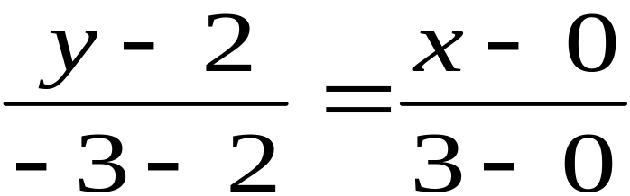
例1: 已知三角形的三个顶点是A(-5,0)，B(3,－3)，C(0，2)，求BC边所在的直线方程，以及该边上中线的直线方程。
典型例题
解：过B(3,-3),C(0,2)两点式方程为：
y
C(0,2)
x
A(-5,0)
整理得：5x+3y-6=0
这就是BC边所在直线的方程。
B(3,-3)

Slide 8
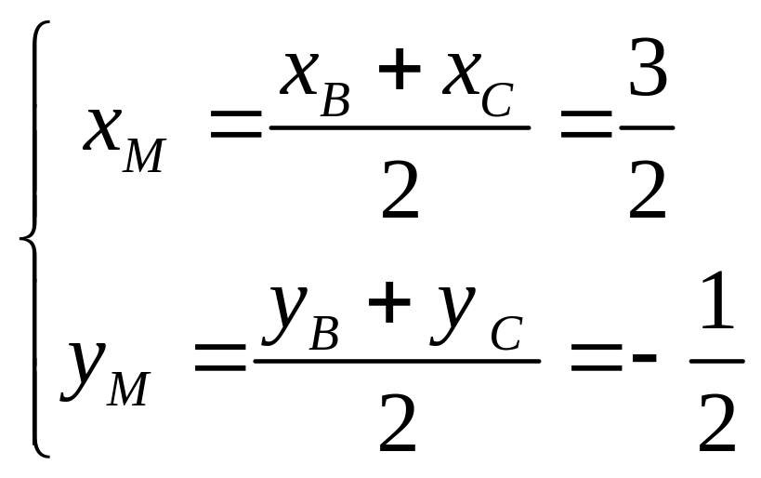
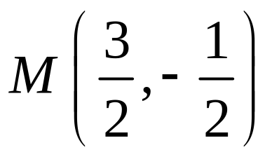
例1: 已知三角形的三个顶点是A(-5,0)，B(3,－3)，C(0，2)，求BC边所在的直线方程，以及该边上中线的直线方程。
典型例题
y
C(0,2)
x
A(-5,0)
M(x_{M，}y_{M})
中点
x+13y+5=0
B(3,-3)

Slide 9
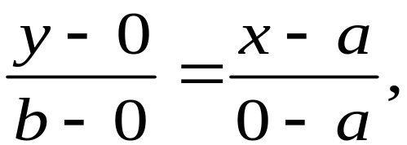
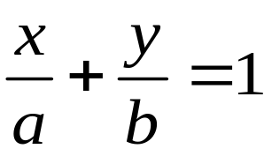
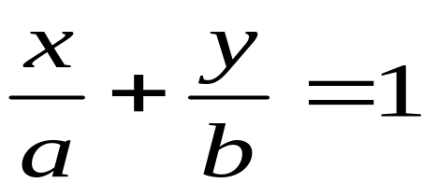
例2、已知直线l与x轴的交点为A(a,0),与y轴的交点为B(0,b),其中a≠0,b≠0,求这条直线l的方程.
学习新知
y
解：将两点A(a,0), B(0,b)的坐标代入两点式,得：
l
B
即：
O
A
x
所以直线l的方程为：

Slide 10
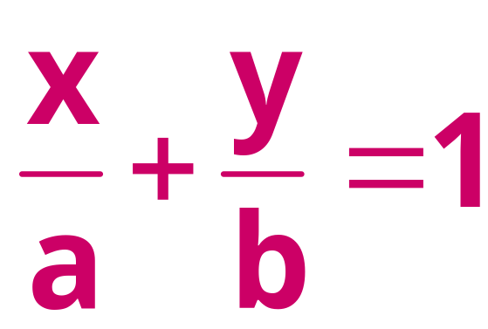
学习新知
截距式方程:
y
B(0，b)
a为直线在x轴上的截距
A(a，0)
l
b为直线在y轴上的截距
O
x

Slide 11
学习新知
截距式方程:
讨论：
是不是任意一条直线都有截距式方程呢？
不能表示过原点或与坐标轴平行或重合的直线

Slide 12
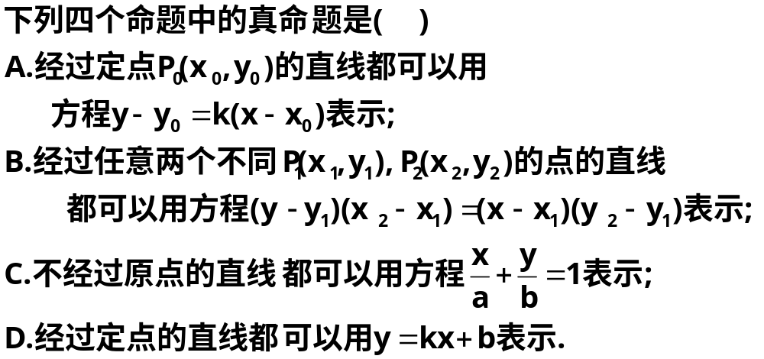
巩固练习
B

Slide 13
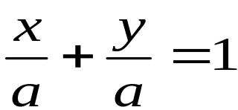
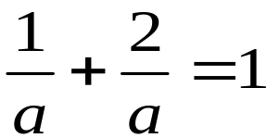
过(1,2)并且在两个坐标轴上的截距相等的直线有几条?
巩固练习
解: ⑴ 两条
设 直线的方程为:
把(1,2)代入得：
即：a=3
所以直线方程为：x+y-3=0
那还有一条呢？
y=2x (与x轴和y轴的截距都为0)

Slide 14
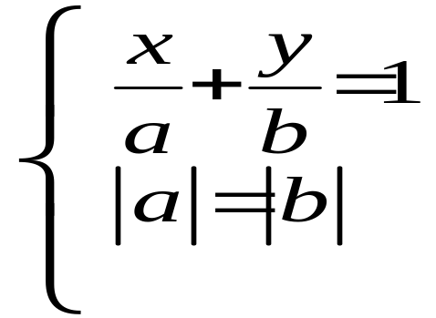
巩固练习
⑵ 过(1,2)并且在两个坐标轴上的截距的
绝对值相等的直线有几条?
解：三条
设
解得：a=b=3或a=-b=-1
直线方程为：y+x-3=0、y-x-1=0或y=2x
练习课本第64页练习2，3

Slide 15
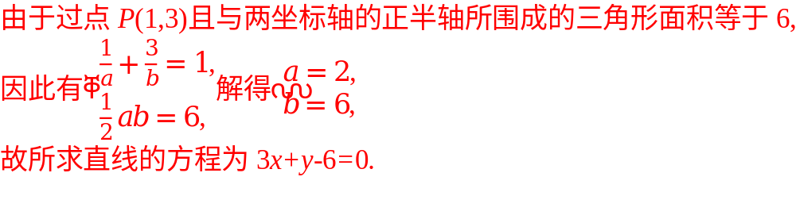
巩固练习
过点P(1,3),且与x轴、y轴的正半轴围成的三角形的面积等于6的直线方程是( )
A.3x+y-6=0 B.x+3y-10=0 C.3x-y=0 D.x-3y+8=0
总结归纳：在涉及直线与两个坐标轴的截距问题时,常把直线方程设为截距式,由已知条件建立关于两截距的方程,解得截距的值,从而确定方程.

Slide 16
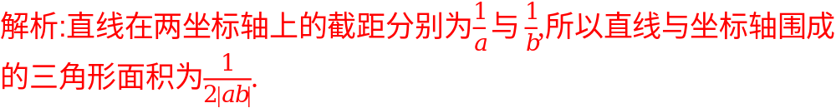
巩固练习
已知△ABC三顶点A(1,2),B(3,6),C(5,2),M为AB的中点,N为AC的中点,则中位线MN所在的直线方程为( )
A.2x+y-8=0 B.2x-y+8=0 C.2x+y-12=0 D.2x-y-12=0
A
直线ax+by=1(ab≠0)与两坐标轴围成的三角形的面积是 .

Slide 17
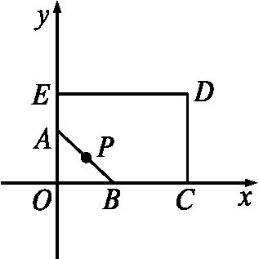
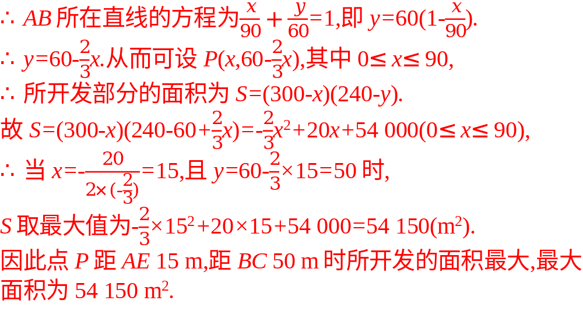
应用数学
如图,某小区内有一块荒地ABCDE,已知BC=210 m,CD=240 m,DE=300 m,EA=180 m,AE∥CD,BC∥DE,∠C=90°,今欲在该荒地上划出一块长方形地面(不改变方位)进行开发.问如何设计才能使开发的面积最大?最大开发面积是多少?
解:以BC所在直线为x轴,AE所在直线为y轴建立平面直角坐标系(如图),由已知可得A(0,60),B(90,0),

Slide 18
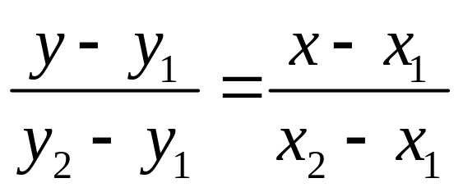
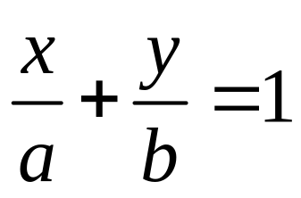
知识小结
斜率和一点坐标
点斜式
斜率k和截距b
斜截式
两点式
两点坐标
点斜式
两个截距
截距式

